Slide 1
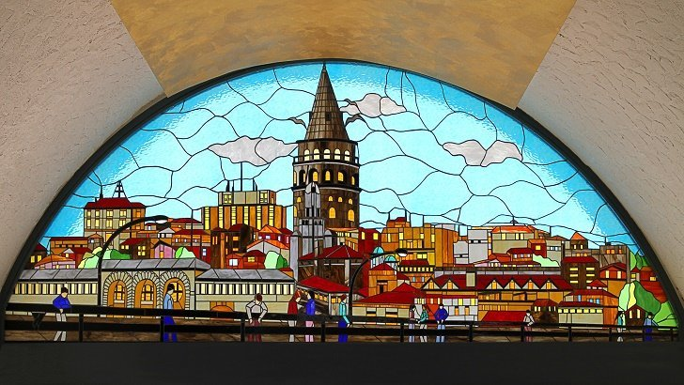
VİTRAY SANATI

Slide 2
Vitray Nedir
Vitray sanatı gün ışığı ile doğan ve yine onun az ve çokluğu ile değişimler kazanan bir ışıklı resim sanatıdır. Vitrayın diğer resim sanatlarından ayrı olan yönü onu diğerlerinden üstün kılan tarafı aynı kalmayışı, ışık değişimleriyle, ya da ışığa etki eden elemanların değişimiyle değişik özellikler kazanmasıdır. Bir ışığın azalıp çoğalması ve bulutların hareketi, hatta vitrayın arkasında bulunan ağaçların dal ve yapraklarının veya başka cisimlerin hareketi cam üzerinde değişik renk ve gölgeler meydana getirir.

Slide 3
Vitray’ın doğuşu
Vitray sanatının doğuşu, ana maddesi olan camın icadıyla yakından ilgilidir. Cam insanlar tarafından ilk çağlarda kullanılmaya başlamıştır. Bunlar volkanik olaylar sonucu meydana gelen doğal (tabii) camlardır. İlk cam yapımı üfleme aletinin icadıyla Mısır'da başlamıştır. Bu teknik daha sonraları Finike, Yunanistan ve Romalılar tarafından kullanıldı. Roma'da yapılan kazılar Vitrayın M.S. I. yüzyıldan beri yapılmakta olduğunu ortaya koymuştur. Vitray VII. yüzyılda Araplar, daha sonra da Türkler tarafından kullanılarak sanat değeri yüksek örnekler ortaya konmuştur. Hıristiyanlık dünyasında sadece dini yapılarda (Kilise, katedral vb.) kullanılan vitray; Türklerde dini yapıların dışında da kendini göstermiş cami, türbe vb. yapılar yanında saray, köşk, kütüphane ve evlerde bol bol kullanılmıştır.

Slide 4
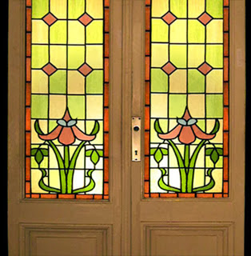
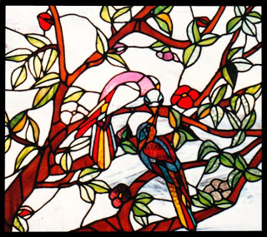

Slide 5
CAM SÜSLEME (VITRAY) TEKNIKLERI
Cam süsleme sanatında uygulanan 5 teknik vardır.
Tiffany Vitray
Kurşunlu Vitray
Boyama Vitray
Mozaik Vitray
Macunlu Vitray

Slide 6
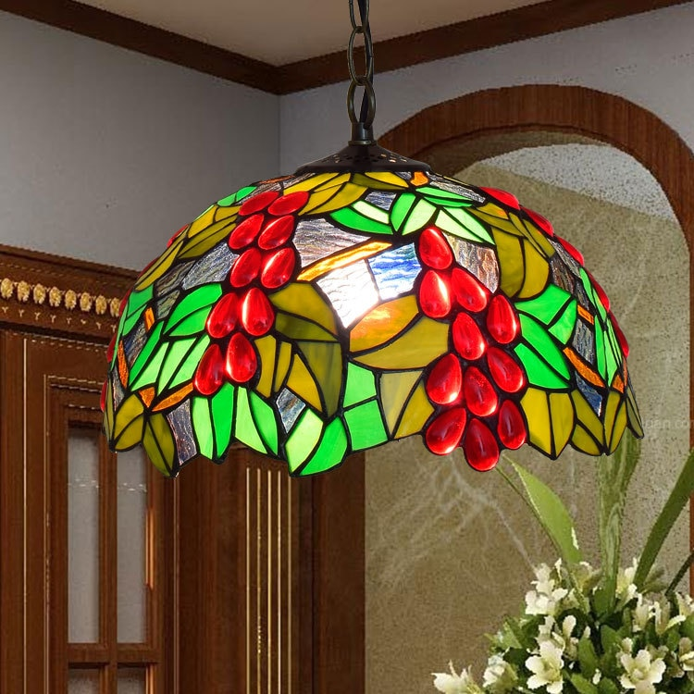
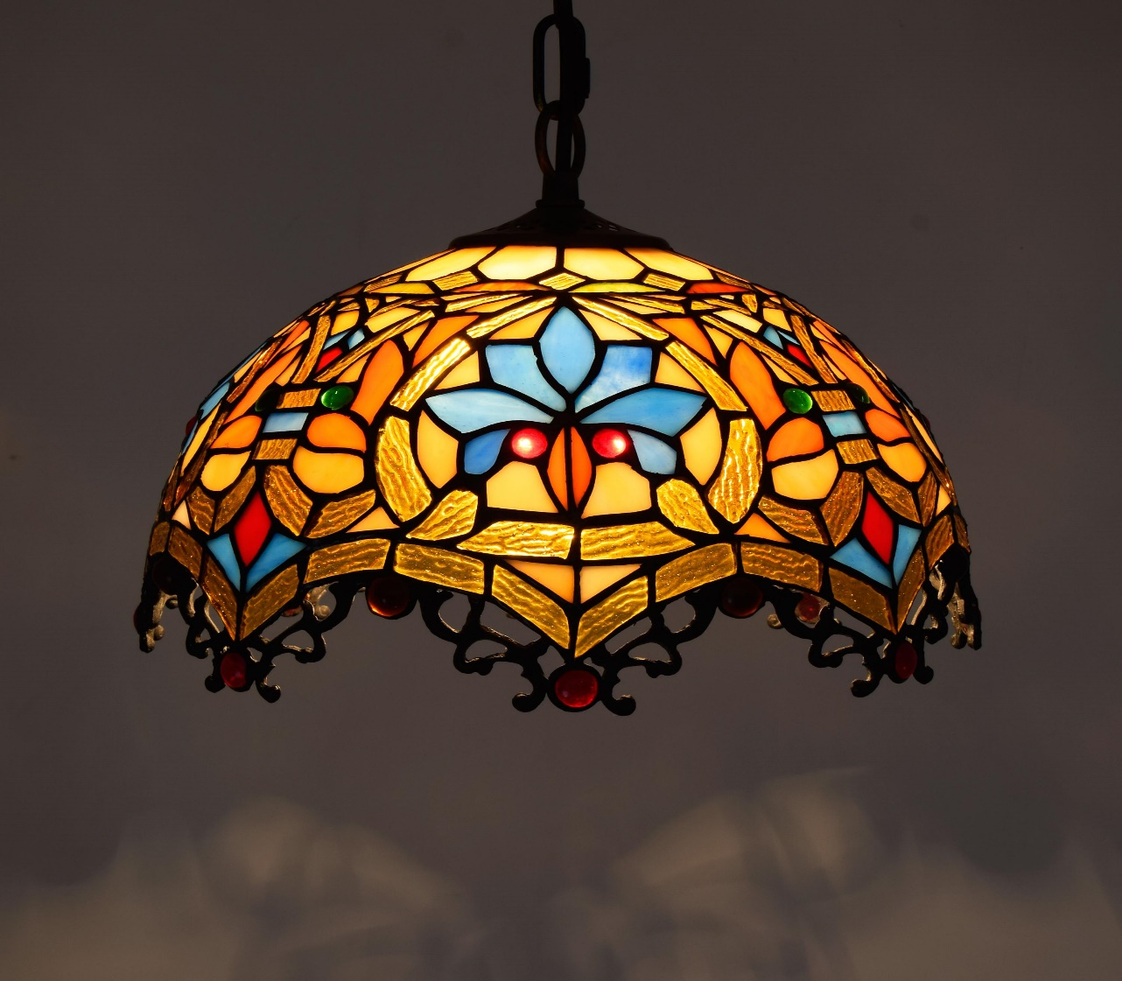
Tiffany Vitray

Slide 7
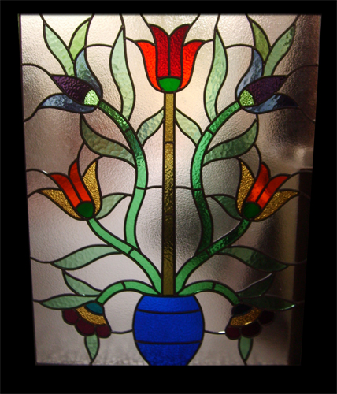
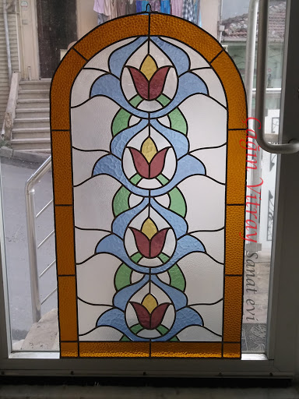
Kurşunlu Vitray

Slide 8
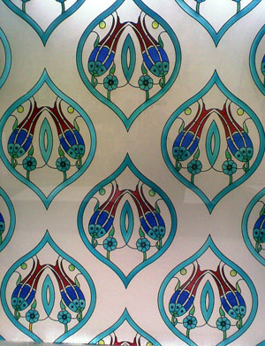
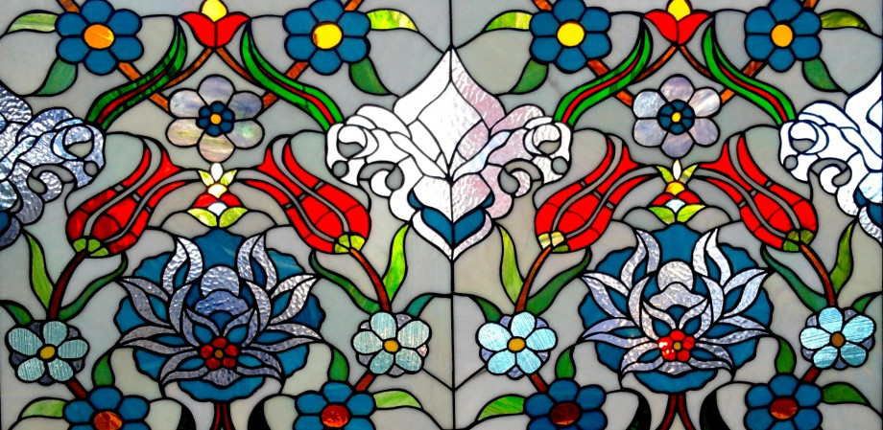
Boyama Vitray

Slide 9
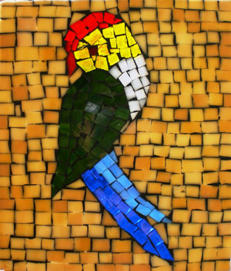
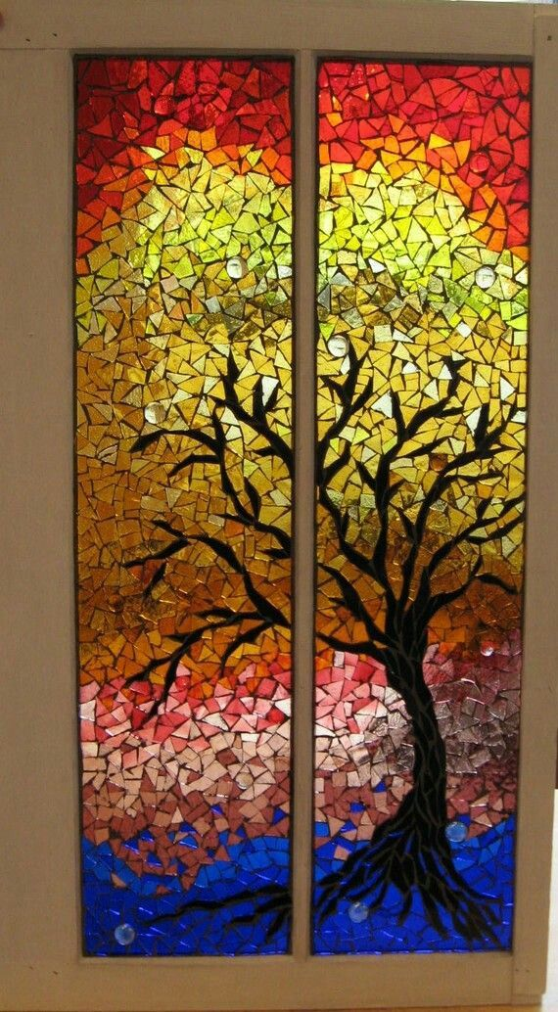
Mozaik Vitray

Slide 10
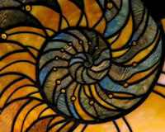
Macunlu Vitray

